Slide 1
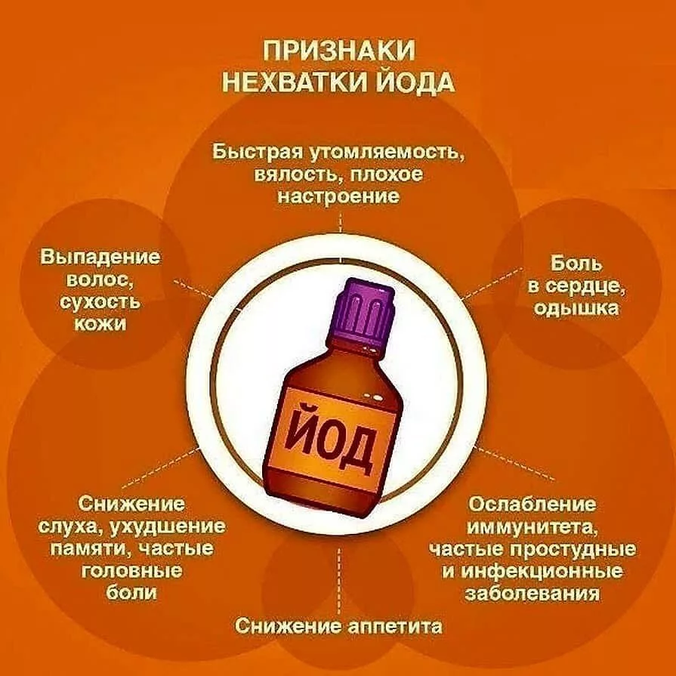
Йод IQ сбережёт!
ЗНАЧЕНИЕ ЙОДА В ОРГАНИЗМЕ ЧЕЛОВЕКА
Йод — один из важнейших микроэлементов, он является неотъемлемой составной частью организма здорового человека: 60 % - в щитовидной железе, 40% - в мышцах, яичниках, крови.
Йод необходим для нормальной работы щитовидной железы и синтеза ею гормонов.
В ЗОНЕ РИСКА – ДЕТИ!
Потребность в микроэлементе повышена у растущего организма. Поэтому особенно тяжело переносят недостаток йода дети и подростки - они начинают отставать в умственном и физическом развитии: замедляется рост тела и нарушается восприятие информации и речи, появляется забывчивость, снижается концентрация внимания и реакция, появляется раздражительность, сонливость. При йододефицитных заболеваниях IQ снижается на 13, 5 пунктов.
Дети, страдающие йододефицитом, имеют слабый иммунитет и чаще болеют простудными заболеваниями.
Роль гормонов щитовидной железы:
• стимулируют энергетический обмен
• регулируют синтез белка,
окисление жиров и углеводов
• влияют на обмен кальция и фосфора
• регулируют водно-солевой баланс
• участвуют в выработке витамина А в печени
• влияют на умственное и физическое развитие человека
• влияют на психологическое и эмоциональное состояние человека
ЧТО ДЕЛАТЬ?
ЧТО ТАКОЕ ЙОДОДЕФИЦИТ?
При возникновении симптомов, похожих на признаки йододефицита, необходимо обратиться к врачу-эндокринологу.
В зависимости от возраста и физиологического состояния человека суточная потребность в йоде может быть разной:
для детей до 5 лет — 90 мкг
для детей с 5 до 12 лет — 120 мкг
для детей с 12 лет и взрослых — 150 мкг
для беременных и кормящих женщин — 250 мкг
Йод не обладает способностью синтезироваться в организме, поэтому его запас должен постоянно пополняться за счет поступления извне.
При недостатке йода в организме возникает йододефицит.
ПРОФИЛАКТИКА ЙОДОДЕФИЦИТА
Если нехватка микроэлемента в организме установлена, то как восполнить дефицит йода?
Для этого необходимо обогатить рацион продуктами, содержащими этот микроэлемент.
ПРИЧИНЫ ВОЗНИКНОВЕНИЯ ЙОДОДЕФИЦИТА
Недостаток йода в организме не всегда является следствием нерационального питания, поскольку пища не единственный источник этого микроэлемента для нашего организма. Мы получаем йод с водой и воздухом, поэтому проблема йододефицита актуальна в областях, где почва и вода бедны этим веществом. Тверская область является йододефицитным регионом: так жители Твери в сутки употребляют в 5 раз меньше суточной потребности йода.
Самыми полезными при недостатке йода считаются морепродукты (морская капуста, кальмар, креветки, икра, минтай, треска и др.). В меньших количествах йод содержится в речной рыбе, яйцах, говядине, молоке, злаках, грибах, овощах (шпинат, щавель, зелёный лук, спаржа, баклажаны, свёкла, помидоры, редис, чеснок и картофель). Присутствует этот микроэлемент в ягодауктах (бананы, апельсины, лимоны, дыни, ананасы и хурма).
Симптомы недостатка йода:
1. Выпадение волос, сухость, снижение эластичности кожи
2. Боль в сердце, одышка
3. Снижение аппетита
4. Отёки конечностей, мешки под глазами
5. Ухудшение памяти, частые головные боли
6. Снижение слуха, рассеянность
7. Быстрая утомляемость, плохое настроение, вялость
8. Увеличение веса тела
9. Увеличение щитовидной железы (эндемический зоб), кашель, удушье, затруднение глотания
При приготовлении блюд рекомендуется использовать йодированную соль, особенно людям, проживающим в регионах йододефицита.
Также для профилактики недостатка йода в организме врач-эндокринолог может назначить витаминно-минеральные препараты, содержащие этот микроэлемент, в профилактической дозе.
Правильная и своевременная профилактика йододефицита — залог хорошего состояния здоровья и благополучия!
Список литературы:
1. Томилова, С. В. Недостаток йода в организме: симптомы, лечение, профилактика [Электронный ресурс] /С.В.Томилова. – Электрон. дан. – 2018. - Режим доступа : https://nord-med.ru/news/news-company/nedostatok-joda-v-organizme-simptomi-lechenie-profilaktika/
2. Щучинов, Л. В. Что такое йододефицит и как с ним бороться? [Электронный ресурс] /Л.В. Щучинов. -Электрон. дан. – 2015. – Режим доступа : http://04.rospotrebnadzor.ru/index.php/press-center/healthy-lifestyle/6606-05102016.html
3 . Гордеева, А. С. Йододефицит [Электронный ресурс] / А.С.Гордеева. - Электрон. дан. – 2020. – Режим доступа : https://www.fdoctor.ru/bolezn/yododeficit/
Выполнила Мамаева Елизавета, студентка 101 группы фармацевтического факультета
ФГБОУ ВО «Тверской государственный медицинский университет» Минздрава России

